Slide 1
Ma sacrée Famille

Slide 2
Mon Père
Scooby doo est MON Père .
Il a 40 ans

Slide 3
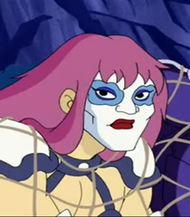
Ma mère
Stormy Wèathers est Ma mère
Elle aime mon père. Elle a 78 ans.
Elle aime cuisiner.

Slide 4
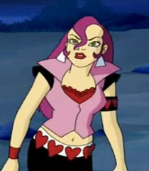
Ma soèur
Quèen est ma soèur
Elle a les cheveux marron.
Lès yeux bleu . Eiie a ans 17

Slide 5
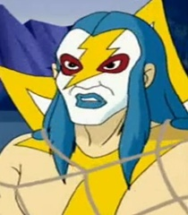
moi
Lightnin strikès est moi
Les yeux bleu Je M appelle bed

